Slide 1
กิจกรรมแลกเปลี่ยนเรียนรู้ หัวข้อ "เทคนิคการจัดประชุมด้วยระบบอิเล็กทรอนิกส์ (e-meeting)" วันพฤหัสบดีที่ 1 กันยายน ๒๕๖5 เวลา 09.๐๐-๑2.๐๐ น. โครงการแลกเปลี่ยนเรียนรู้ กลุ่มคุณอำนวย ประจำปีงบประมาณ พ.ศ. ๒๕๖๕
KM

Slide 2
การประชุม หมายถึง การที่บุคคล ตั้งแต่ 2 คน ขึ้นไป มาร่วมปรึกษาหารือ เพื่อร่วมกันคิดอย่าง มีวัตถุประสงค์ มีระเบียบวิธี และ เวลาที่กำหนดให้ .......
การจัดประชุม

Slide 3
ประเภทการประชุม
เพื่อแจ้งให้ทราบ
เพื่อหาข้อตกลง
เพื่อหาข้อยุติ
เพื่อขอความเห็น

Slide 4
ควรจัดการประชุมเมื่อใด
เมื่อเกิดปัญหา
ต้องการความร่วมมือ
ชี้แจงกฎระเบียบ ข้อบังคับ
ต้องการประเมินผลภารกิจ
เกิดความขัดแย้งหรือเข้าใจผิด
ต้องการข้อตกลงร่วมมือ
การพัฒนาบุคลากร

Slide 5
บทบาทของผู้ที่ทำหน้าที่ในการประชุม
ประธาน
ก่อนประชุม หารือร่วมกับเลขานุการ เพื่อวางระเบียบวาระการประชุม รวมทั้งศึกษารายละเอียดของระเบียบวาระนั้น เพื่อสร้างแนวทางในการดำเนินการประชุมต่อไป
ระหว่างประชุม ดำเนินรายการเปิดการประชุม โดยเริ่มแจ้งระเบียบวาระการประชุมให้ชัดเจน ดำเนินการประชุมให้ราบรื่น เปิดโอกาสให้สมาชิกผู้เข้าร่วมได้แสดงความคิดเห็นอย่างทั่วถึง รวมทั้งคอยสรุปประเด็นสำคัญของแต่ละเรื่อง
หลังประชุม ตรวจร่างมติการประชุมร่วมกันเลขานุการ รวมทั้งติดตามดำเนินการตามมติการประชุมนั้น

Slide 6
บทบาทของผู้ที่ทำหน้าที่ในการประชุม
เลขานุการ
ก่อนประชุม หารือร่วมกับประธานในการวางแผนและจัดระเบียบวาระการประชุม จัดเตรียมข้อมูลและสถานที่ในการประชุมล่วงหน้า รวมทั้งแจ้งกำหนดการต่าง ๆ ให้สมาชิกผู้เข้าร่วมประชุมรับทราบ พร้อมเข้าประชุม
ระหว่างประชุม คอยสังเกตและอำนวยความสะดวกให้แก่สมาชิกผู้เข้าร่วมประชุมทุกคน รวมทั้งชี้แจงรายละเอียดระเบียบวาระต่าง ๆ และช่วยประธานในการทำสรุปมติที่ประชุม
หลังประชุม จัดทำร่างมติเสนอประธาน รวมทั้งร่วมมือกับประธานให้เร่งดำเนินการตามมติประชุม

Slide 7
บทบาทของผู้ที่ทำหน้าที่ในการประชุม
สมาชิกผู้เข้าประชุม
ก่อนประชุม ควรศึกษารายละเอียดของระเบียบวาระการประชุม เพื่อให้เตรียมตัวและข้อมูลอื่น ๆ มาร่วมประชุมได้อย่างพร้อมเพรียง
ระหว่างประชุม ร่วมรับฟัง อภิปราย แสดงความคิดเห็น และลงมติตามสมควร เพื่อให้การประชุมดำเนินไปอย่างราบรื่น รวมทั้งเตรียมพร้อมรับมอบหมายหน้าที่งานอื่นตามมติประชุม
หลังประชุม ร่วมกันตรวจร่างรายงานการประชุมให้ถูกต้องและชัดเจน รวมทั้งดำเนินปฏิบัติตามมติประชุมที่ได้รับมอบหมาย

Slide 8
การจัดประชุมมีขั้นตอนอย่างไร
ขั้นเตรียมการวางแผน
ขั้นดำเนินการประชุม
ขั้นปิดการประชุมและติดตามผล

Slide 9
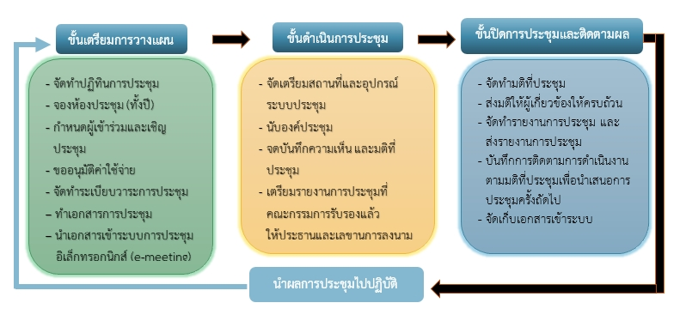
การจัดประชุมมีขั้นตอนอย่างไร

Slide 10
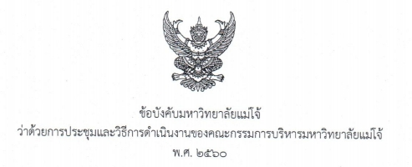
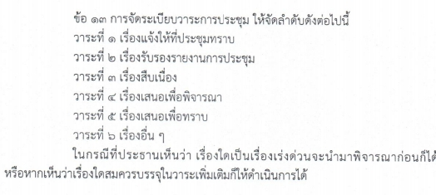
การจัดวาระการประชุม

Slide 11
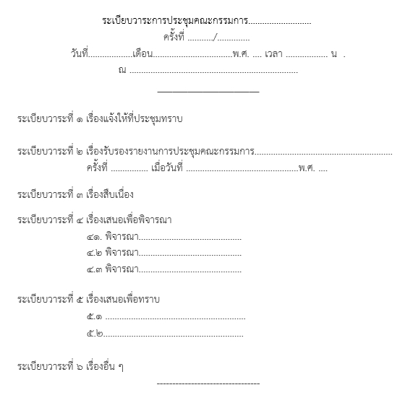
ตัวอย่างแบบระเบียบวาระการประชุม

Slide 12
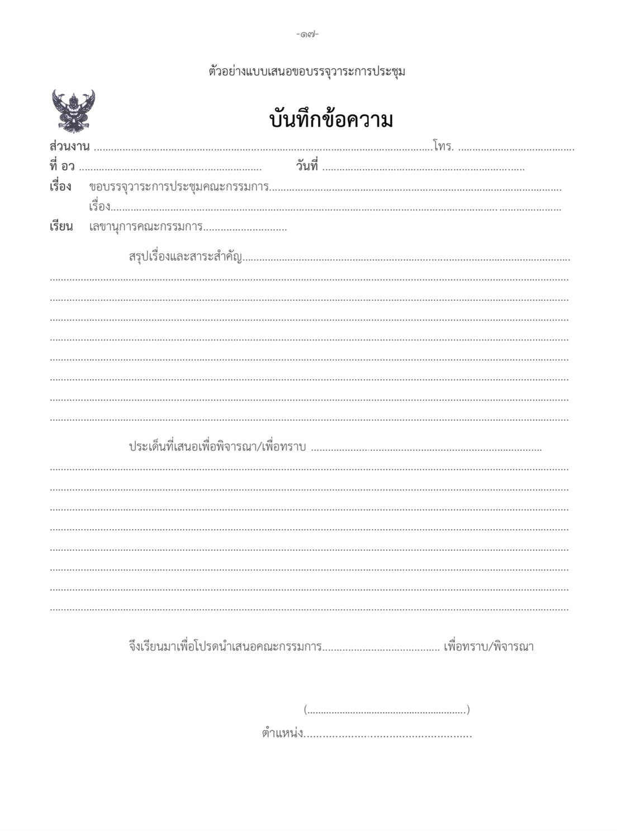
ตัวอย่างแบบเสนอขอบรรจุวาระการประชุม

Slide 13
วิธีการจดรายงาน การประชุม
1. จดอย่างละเอียด
2. จดอย่างย่อ
3. จดอย่างสรุป

Slide 14
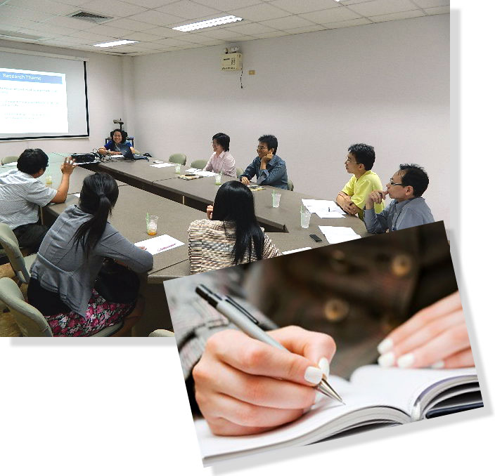
คุณสมบัติของผู้จดและจัดทำรายงานการประชุมที่ดี
มีสมาธิดีตลอดการประชุม
มีความรู้ดี ทำการบ้านก่อนเข้าประชุม
เป็นผู้ฟังที่ดี ฟังอย่างจับประเด็น
ใช้ภาษาในการเรียบเรียง ได้ดีถ่ายทอดภาษาพูดเป็นภาษาเขียน
มีทักษะการสรุปความ

Slide 15
เทคนิคการเขียนรายงานการประชุม
1. การจัดระเบียบความคิดก่อนลงมือเขียน
5w1H
อย่างไร
(How)
ใคร (Who)
เมื่อไหร่
(When)
ทำอะไร
(What)
ที่ไหน
(Where)

Slide 16
เทคนิคการเขียนรายงานการประชุม
2. การวางเค้าโครง
ส่วนที่ 1
ความเป็นมาหรือสาเหตุที่ต้องพิจารณาเรื่องนั้น ๆ
ส่วนที่ 2
ความคิดเห็น
ข้ออภิปรายต่างๆ ของที่ประชุม
ส่วนที่ 3
มติที่ประชุม
ต้องระบุให้ชัดเจน

Slide 17
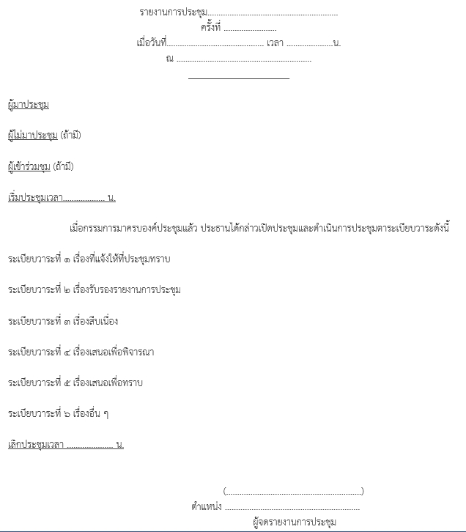
ตัวอย่างรายงานการประชุม

Slide 18
การจัดประชุมที่มีประสิทธิภาพ

Slide 19
ตัวอย่างแบบฟอร์มต่าง ๆ อยู่ในเอกสารประกอบการบรรยาย

Slide 20
ช่วงแลกเปลี่ยนเรียนรู้ และตอบข้อซักถาม KM

